Slide 1
WUSICK

Slide 2



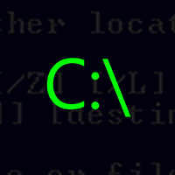
















Slide 3
WusicK
Node.JS
Node.js es un entorno de programación en la capa del servidor basado en el lenguaje de programación Javascript, con Entrada/salida de datos en una arquitectura orientada a eventos y basado en el motor Javascript V8. Fue creado con el enfoque de ser útil en la creación de programas de red altamente escalables,
Hola Mundo
var http = require('http');
http.createServer(function (request, response) {
response.writeHead(200, {'Content-Type':'text/plain'});
response.end('Hola Mundo\n');
}).listen(8000);
console.log('Server running at http://127.0.0.1:8000/');
Módulos: Node.js incorpora varios "módulos básicos" compilados en el propio binario, como por ejemplo el módulo de red, que proporciona una capa para programación de red asíncrona y otros módulos fundamentales, como por ejemplo Path, FileSystem, Buffer, Timers y el de propósito más general Stream.

Slide 4
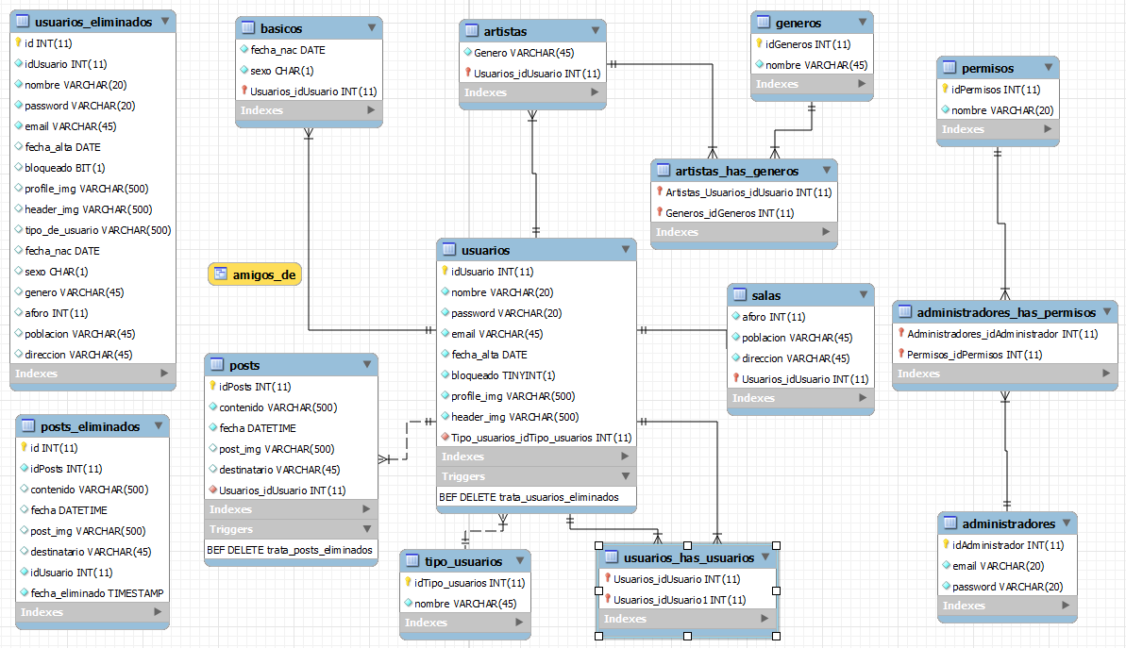
WusicK
Base de Datos
www.mysql.com/

Slide 5
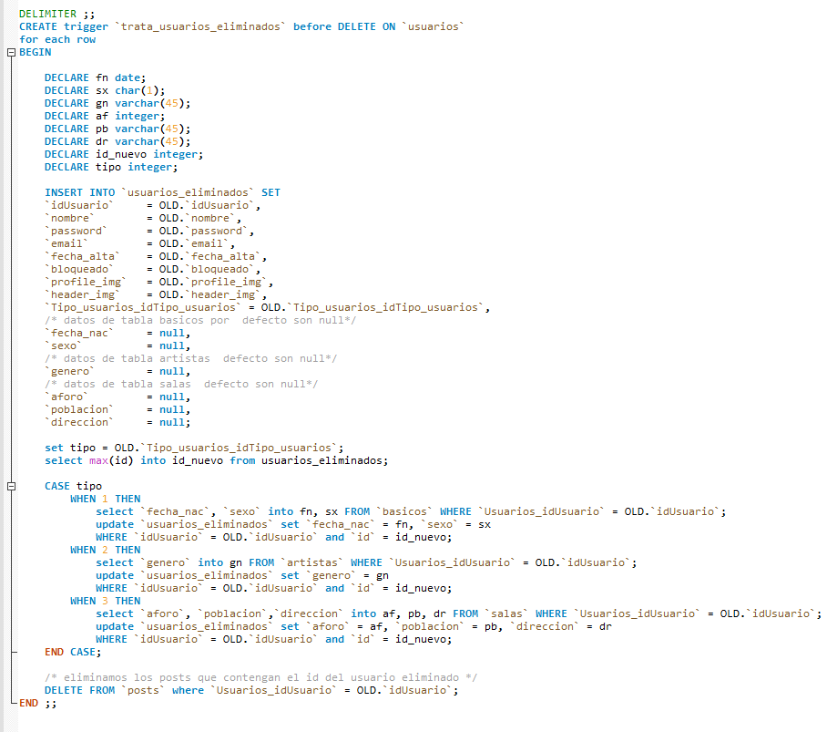
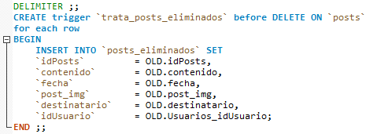
WusicK
Base de Datos
www.mysql.com/
Triggers
InnoDB: Nos permite tener las características ACID (Atomicidad, Consistencia, Aislamiento y Durabilidad ), garantizando la integridad de nuestras tablas.
MyISAM: Mayor velocidad en general a la hora de recuperar datos.
Recomendable para aplicaciones en las que dominan las sentencias SELECT ante los INSERT / UPDATE.

Slide 6
WusicK
Base de Datos
www.mysql.com/

Slide 7
WusicK
GitHub
https://github.com/

Slide 8
WusicK
Angular.JS
https://angularjs.org/

Slide 9
WusicK
Base de Datos

Slide 10
WusicK
Base de Datos

Slide 11
WusicK
Base de Datos

Slide 12
WusicK
Base de Datos

Slide 13
WusicK
Base de Datos

